Slide 1
Непосредственно образовательная деятельность по окружающему миру для детей старшего
дошкольного возраста
Тема:
«Берегите птиц»
Составила:
Кузеванова В.Н.

Slide 2
Загадка
Различаемся мы цветом,
встретишь нас зимой и летом
Если крыльями взмахнем,
будем в небе голубом
Мы умеем щебетать, каркать,
петь и ворковать
Нас зимой вы подкормите
Дети, кто мы? Назовите (птицы)

Slide 3
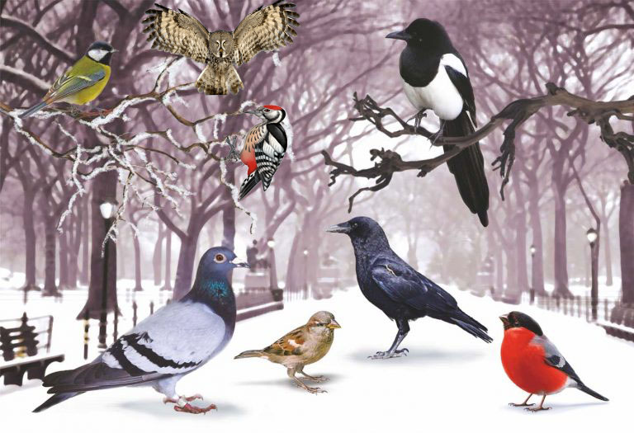

Slide 4
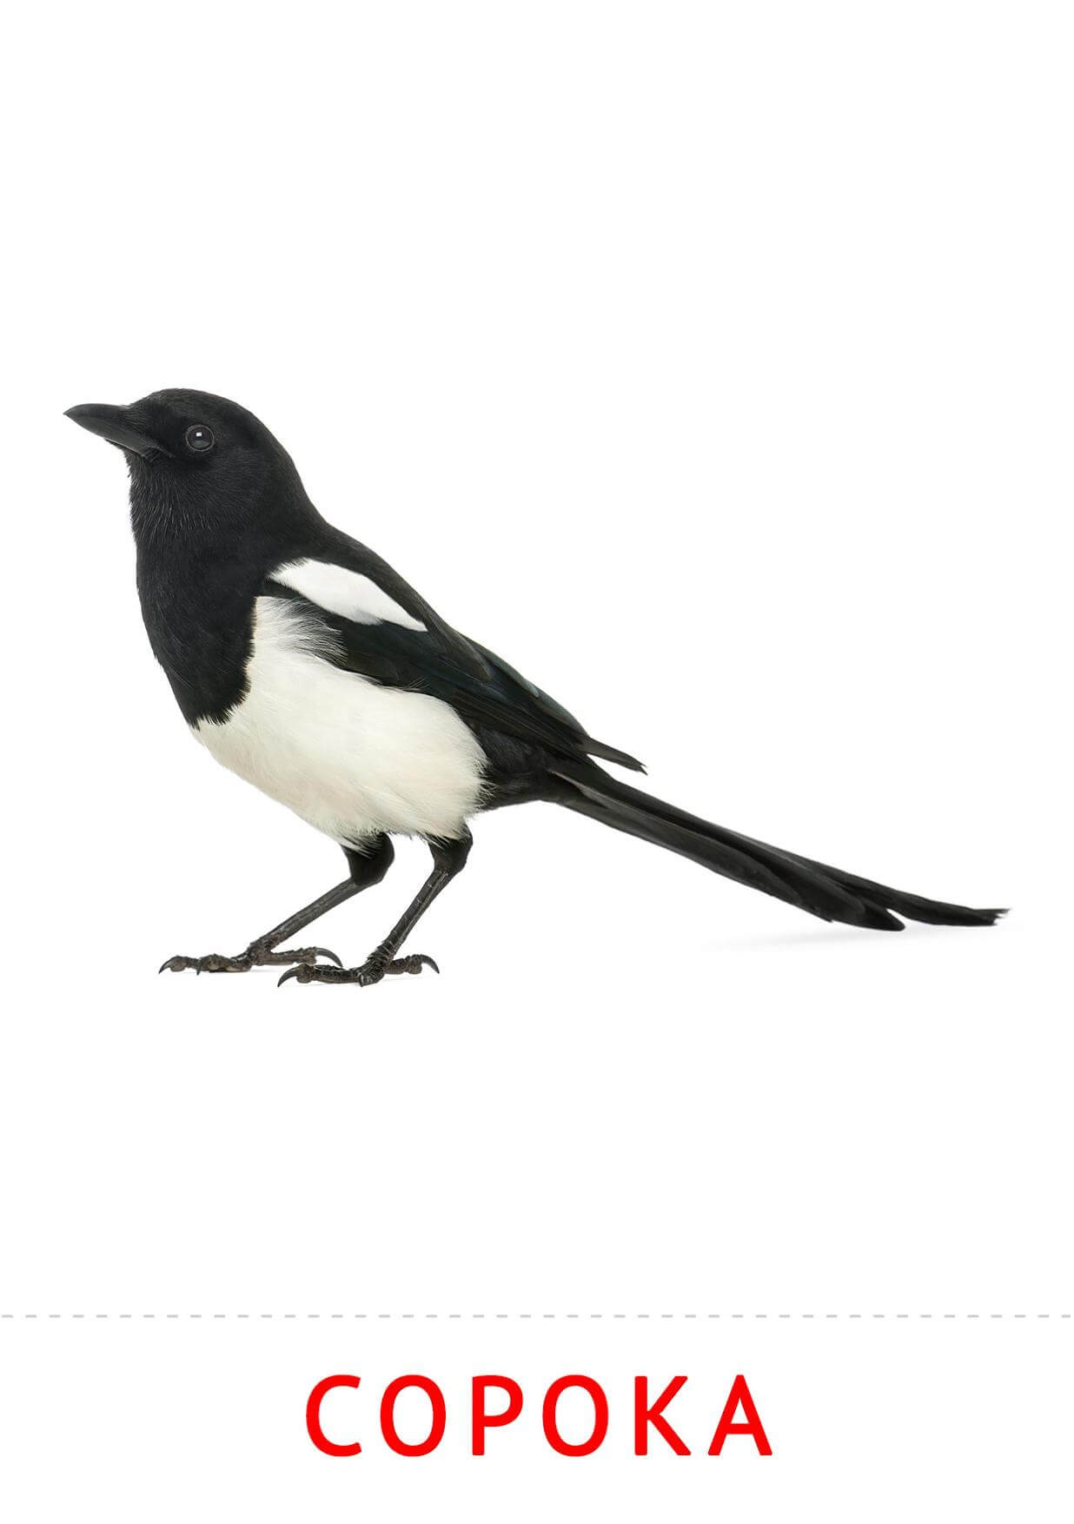
Вещунья белобока, а зовут ее

Slide 5
Желтое брюшко у маленькой птички, а зовут ее…

Slide 6
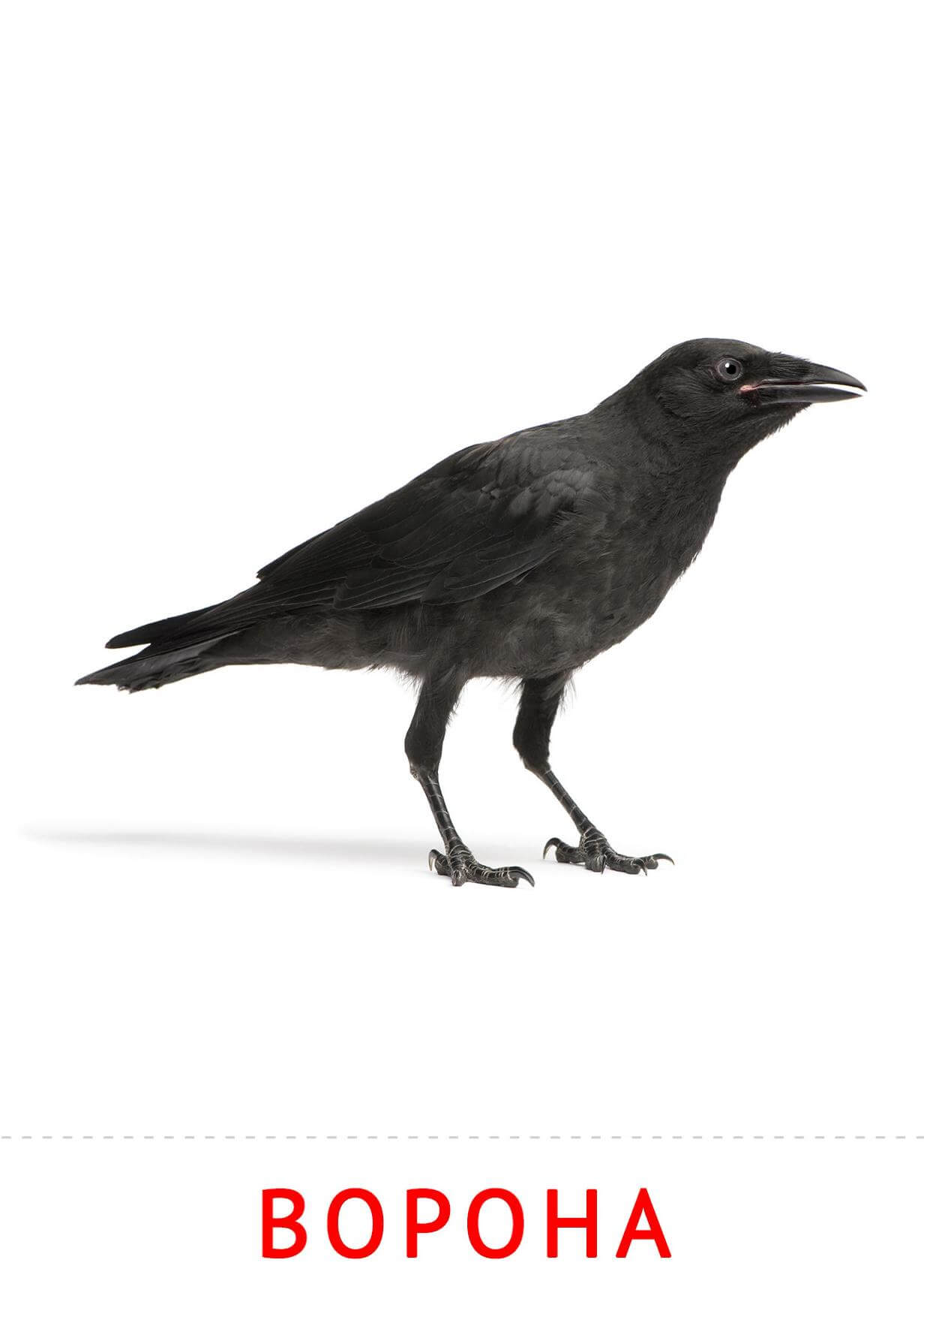
Черная как вар, кричит: Карр!

Slide 7
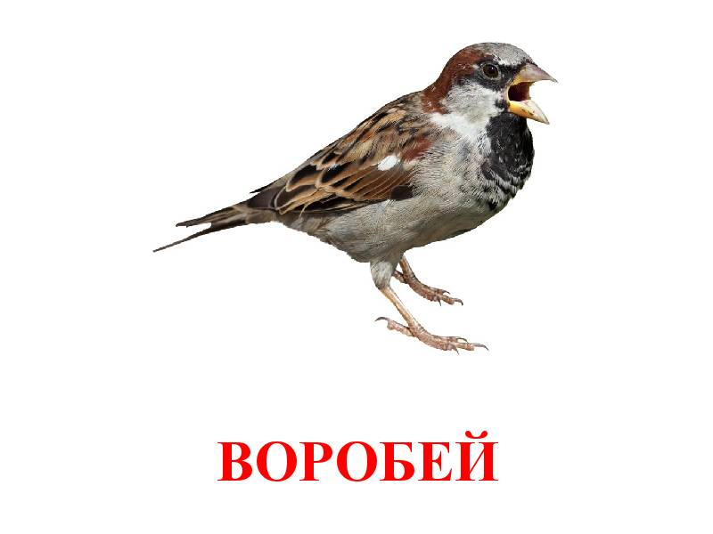
Чик-чирик! К зернышкам прыг! Клюй не робей! Кто это?

Slide 8
Красногрудый, чернокрылый, Любит ягоды клевать. С первым снегом на рябине Он появится опять.

Slide 9
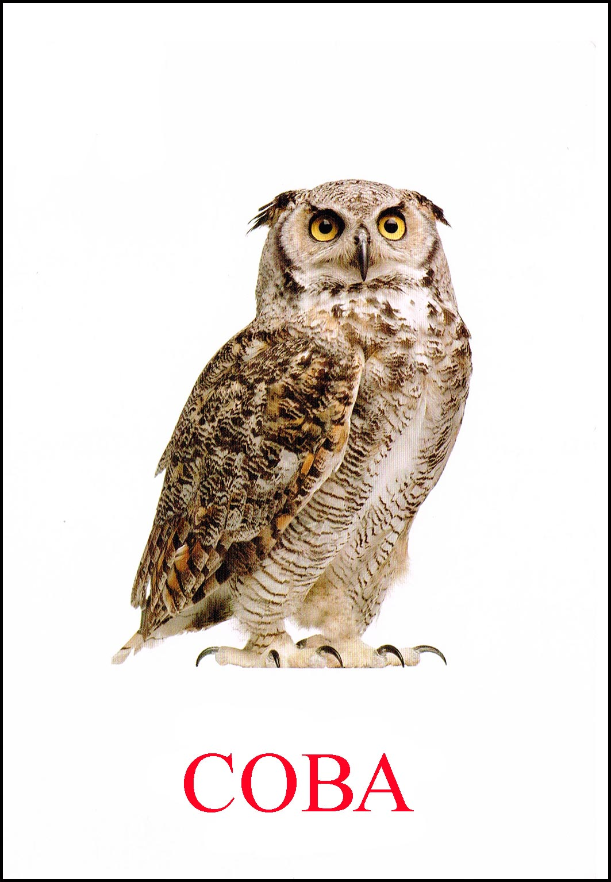
Всю ночь летает, мышей добывает. А станет светло – спать ляжет в дупло.

Slide 10
Всё время стучит, деревья долбит. Но их не калечит, а только лечит.

Slide 11
Белый бок, серый бок Воркует нежно …

Slide 13
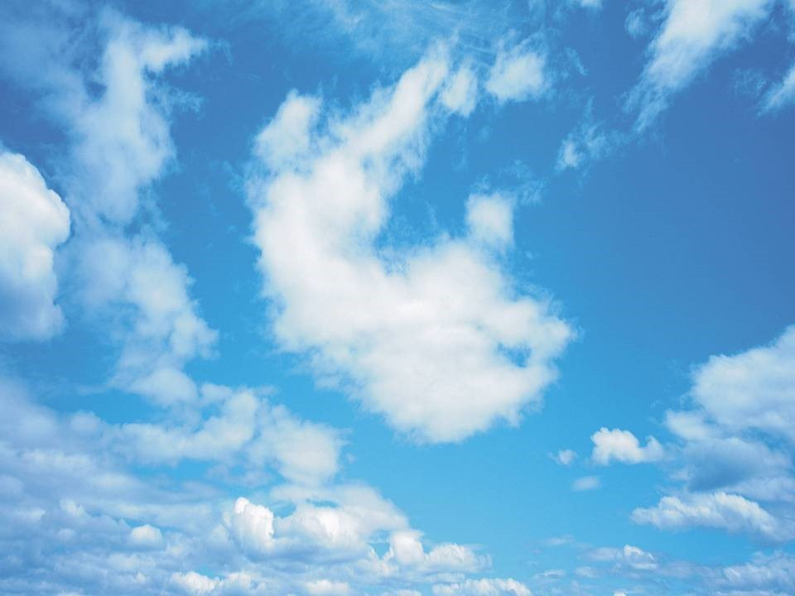
«Все кто может, помогите нам.
Нас обижает мальчик Егор.
Он стреляет в нас из рогатки
И разоряет наши гнезда»

Slide 14
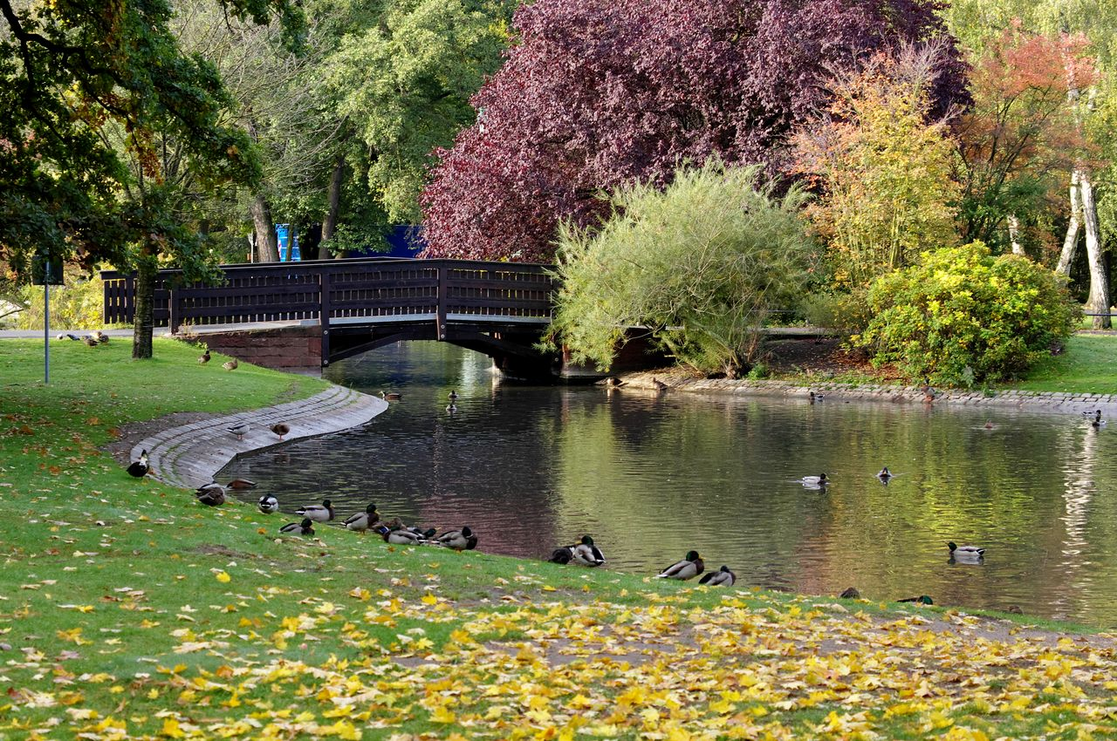

Slide 15
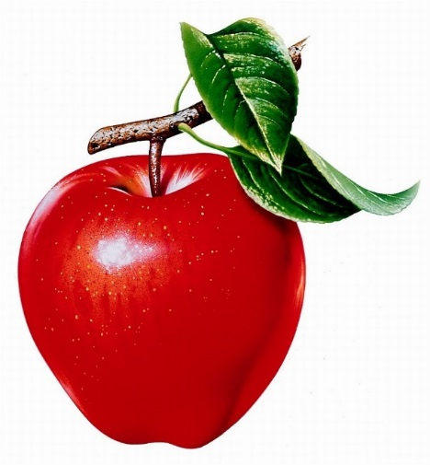
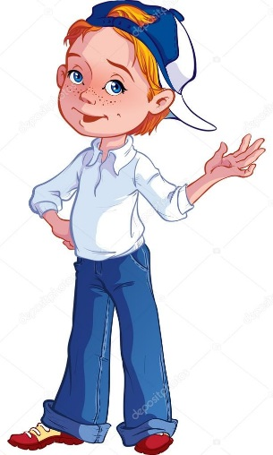

Slide 16
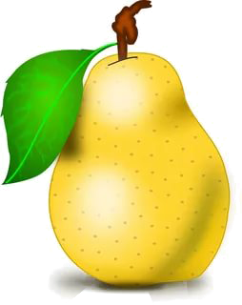

Slide 17
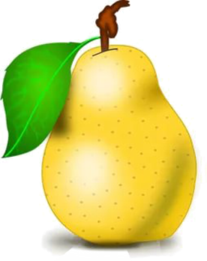
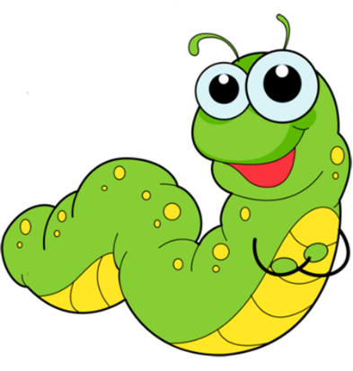

Slide 18
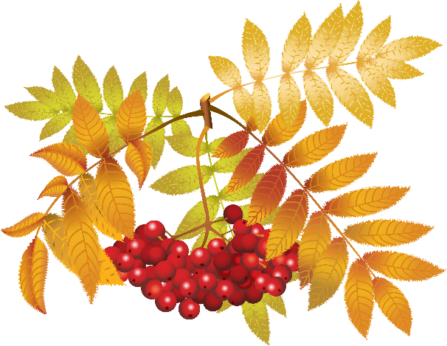

Slide 19
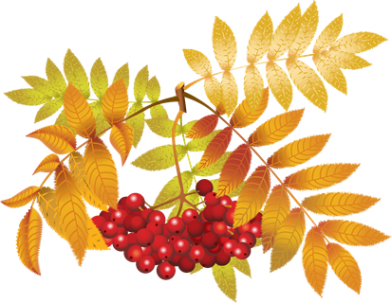
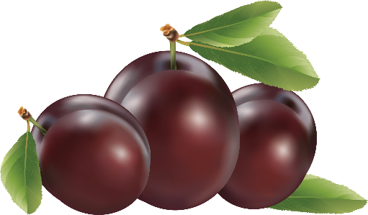

Slide 20
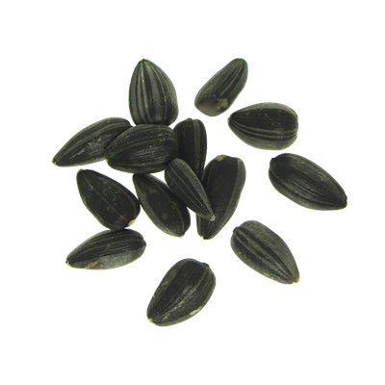

Slide 21
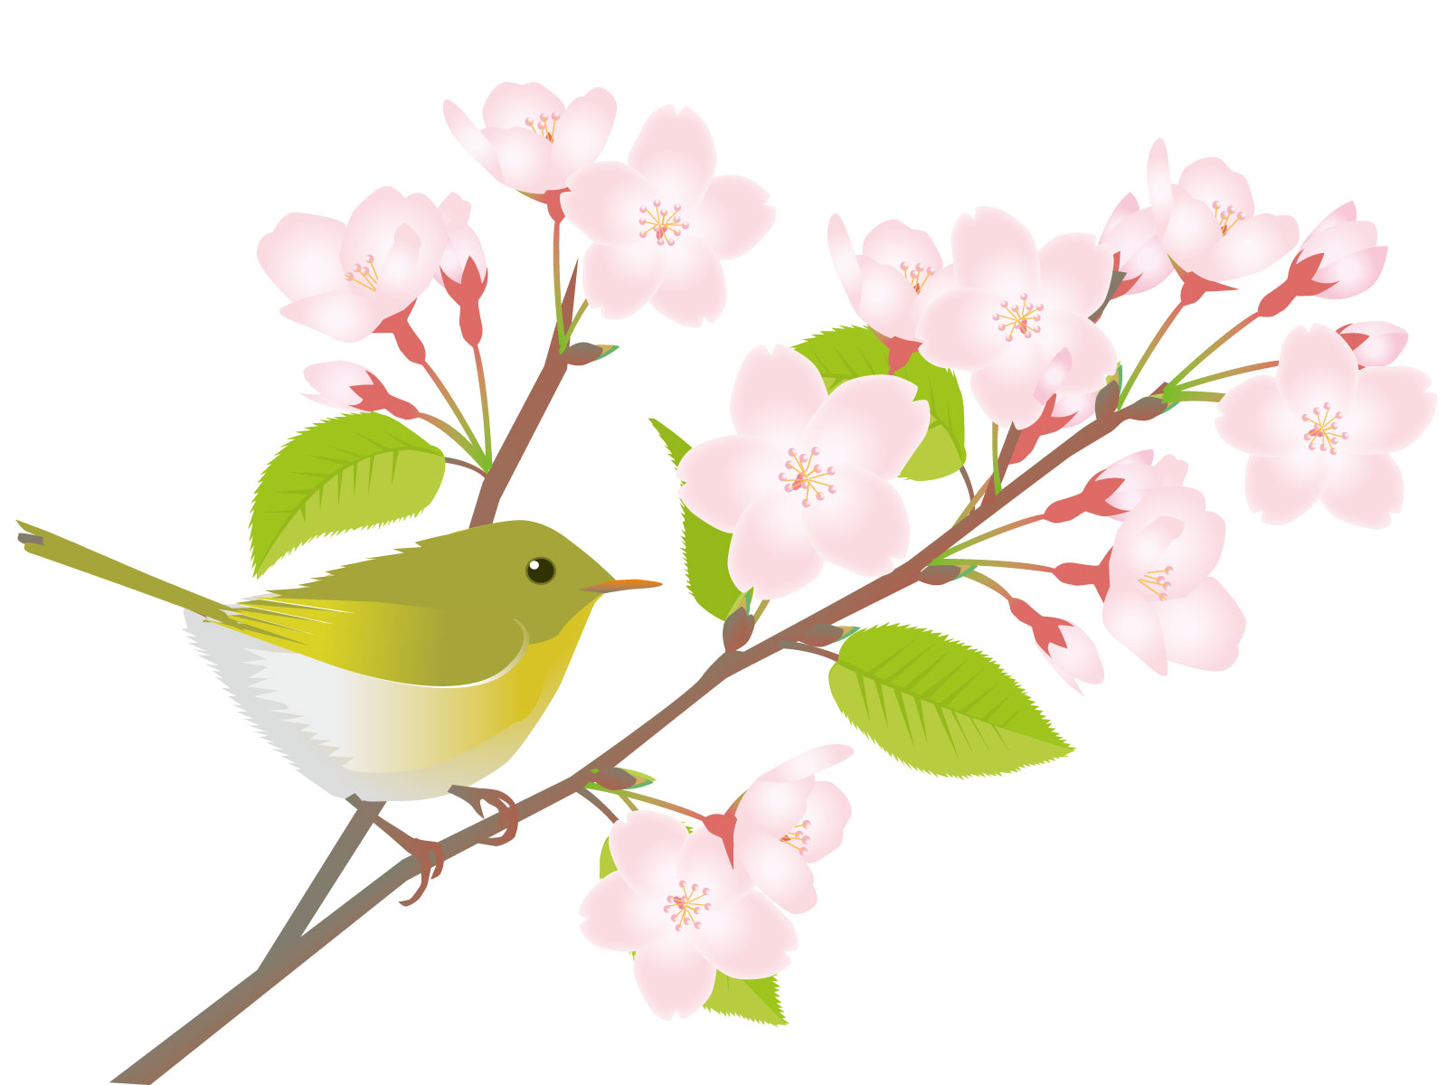
Стихотворение о пользе птиц
Чтобы от вредных насекомых
Сады цветущие не гибли зря,
Всегда, в любое время года
Берегите птиц, друзья.

Slide 24
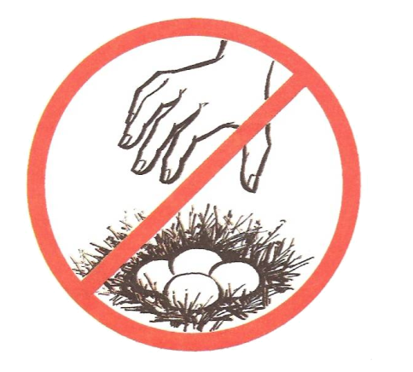

Slide 25
Спасибо за внимание!!!

